Slide 1
Variables
Transfrom in Gaussian
Estimate Paper State
Test Set
0.861(N)
Gaussian Fit
0.793(N)
0.760(N)
Score
Variable 1
0.727(N)
+
Training Set
Gaussian Fit
Paper State Estimation
Find Threshold
0.216(N)
Variable 2
0.213(R)
Gaussian Fit
0.202(R)
Variable 3
Paper State
R: Retracted Paper
N: Not Retrated Paper

Slide 3
测试集
全部变量
高斯分布中转换
评估论文的状态
0.861(N)
高斯拟合
0.793(N)
0.760(N)
最终分数
变量1
0.727(N)
+
训练集
高斯拟合
论文状态的评估
寻找阈值
0.216(N)
变量2
0.213(R)
高斯拟合
0.202(R)
变量3
论文状态
R: 撤销论文
N: 非撤销论文

Slide 4
相关性变量1
大模型
决策模块
异常度量
相关性变量2
异常检测模块
相关性变量3
阈值
论文
最终
结果
相关性变量n
大模型总结
模块
具体风险
评论
风险程度

Slide 5
训练集
训练过程
验证过程
相关性变量1
大模型
决策模块
异常检测模块
相关性变量2
相关性变量3
测试集
相关性变量n
大模型总结
模块
评论

Slide 6
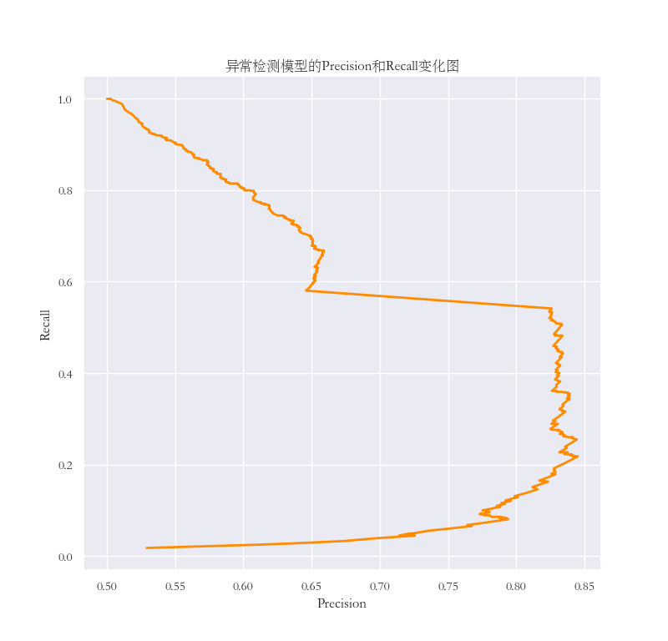

Slide 7

输入：
用锤子砸杏仁去壳
，
但是
呈现的杏仁形状不完整
查看解决方案
输出：
1.（分割与切割）对杏仁壳切割
2.（机械系统的替代）使用其他去壳方法
3.（反向）从里向外进行去壳

Slide 9







马克思主义原理
对客观物质的认识
认识论
社会观
资本论
资本主义局势
科学社会主义
共产主义理想

Slide 10
理论 起学
e

Slide 11
Adaptive Periodic Grid Model
Initialize parameter
Initialize parameter
Initialize parameter

Slide 13
信息
有用？
信息处理流程图
有用
大脑记忆？
不需要
备忘录记下
需要
蕴含知识？
否
普通间隔重复
是
SuperMemo

Slide 14
Our Strategies
Excessive Use of Land Source
Soil Impoverishment
Prohibit Hunting
Protect the Environment
Develop Tourism
Provoke Conflict Between People and Wildlife
Lead to Hunting
Make Sure the Development of Economy
Without Strategy
Destroy Wildlife’s Home
Mitigate Conflict Between People and Wildlife
Consider Both Ecology and Economy
Destroy Ecological Environment
Reduce Biodiversity
Sustainable Development

Slide 15
Model Ⅰ
Divide into areas
Recommand Specific Policies
and Manegement Strategies
Check out Every Policy and Magagement Strategy’s Outcome
Pick best Policies and Management Strategies
Sensitivity Analysis
Model Ⅱ
Predict
Long-term outcomes
Calculate Reserve’s Data in years
Sythesize All Areas’ outcome
Strengths and Weaknesses
Model Ⅲ
Calculate More Model Ⅱ’s Data
Training in Classification Model
Save Model for Other Wildlife Management Areas
Conclusion

Slide 17
知识模型

Slide 21

我

Slide 22
带入模型
模型确立
确定论文目标
根据结果进行调整
选取相关性强的特征
数据获取/爬取
Data-Feature-Model Circle

Slide 23
选择合适的异常检测模型
代入异常检测模型
风险的界限确立
根据风险寻找相关性指标
数据获取/爬取
Risk Assessment Method

Slide 24
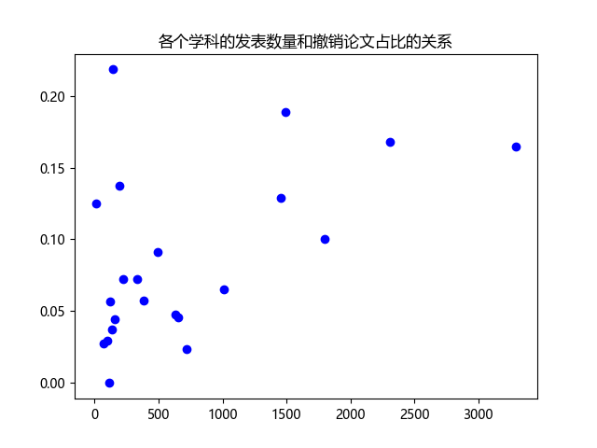

Slide 25
各个学科的论文发表数量和撤销论文占比的关系
0.20
MATHEMATICS
PHARMACOLOGY
& TOXICOLOGY
MOLECULAR
BIOLOGY
& GENETICS
[1] COMPUTER SCIENCE
PSYCHIATRY/
PSYCHOLOGY
CLINICAL
MEDICINE
[2] MATERIALS SCIENCE
0.15
Multidisciplinary
[3] MICROBIOLOGY
SPACE SCIENCE
论文数量
NEUROSCIENCE
& BEHAVIOR
BIOLOGY&
BIOCHEMISTRY
[4] PLANT & ANIMAL SCIENCE
0.10
[4]
[3]
[5] ENVIRONMENT/ECOLOGY
[6]
IMMUNOLOGY
CHEMISTRY
[6] SOCIAL SCIENCES, GENERAL
0.05
[5]
[2]
[1]
[7] GEOSCIENCES
[8]
PHYSICS
[7]
ENGINEERING
[8] ECONOMICS & BUSINESS
AGRICULTURAL
SCIENCES
0.00
0
500
1000
1500
2000
2500
3000
撤销论文占比

Slide 26
性能比较 | ChatGPT | New Bing
制卡 | ✅ | ✅（利用创造力）
示例代码 | ✅ | ❌
翻译水平 | ✅ | ✅
猜测答案 | ❌ | ✅
查资料 | ❌ | ✅
归纳整理大量信息 | ❌ | ✅（利用创造力）
学英语 | ✅ | ❌
做文字工作（各种体裁） | ✅ | ❌
将文本用通俗语言解释 | ✅ | ✅（不搜索的前提下）
给予灵感 | ✅ | ✅（不搜索的前提下）
向我自测 | ✅ | ❌（对话次数受限）

Slide 27
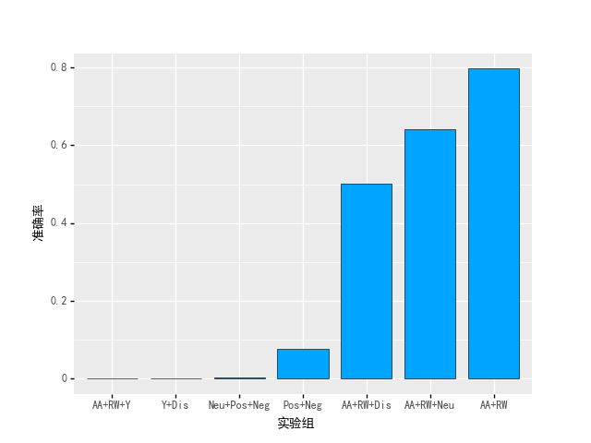
OverFit
OverFit

